Slide 1
Conceptos Estadísticos
Centro de Servicios y Gestión Empresarial
SENA Regional Antioquia

Slide 2

Estadística Descriptiva

Slide 3

Estadística
La estadística es la ciencia que se encarga de recopilar, organizar, procesar, analizar e interpretar datos con el fin de deducir las características de un grupo o población objetivo, su importancia radica en que es una fuente de información altamente confiable para la toma de decisiones. Ocaña-Riola, R. (2017)

Slide 4
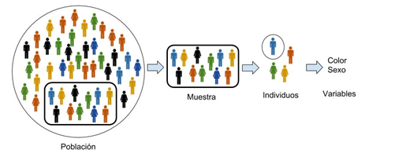
Población: Total de elementos bajo estudio
Muestra: Subconjunto de elementos de la población (debería ser representativo de la población)
Individuos: Elementos individuales de la población
Variables: Características de los individuos

Slide 5
Tipos de Estadísticas
Estadísticas
Descriptiva
Inferencial
Realiza estimaciones e hipótesis, basada en probabilidades
Recopila y organiza los datos para presentarlos de forma informativa

Slide 6
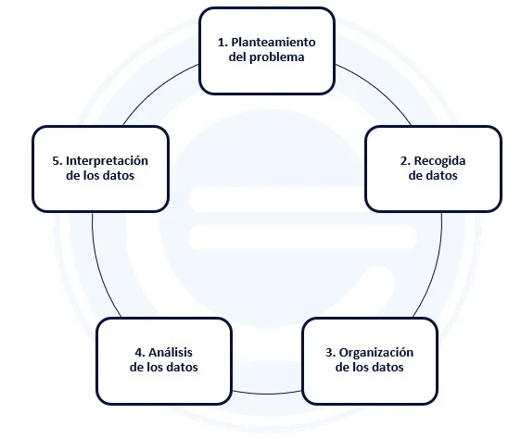
Estadística Descriptiva
La estadística descriptiva es una rama de la estadística que se encarga de recopilar, organizar, analizar y presentar datos de manera que se puedan describir y resumir sus principales características.
Es la base para cualquier análisis de datos, ya que proporciona una visión general del comportamiento de los datos antes de aplicar métodos más avanzados.

Slide 7
Tipos de variables
Las variables se pueden clasificar como:
Cualitativas: corresponde a características que pueden tomar como valores palabras. Pueden ser medidas en escala nominal u ordinal.
Cuantitativas: corresponden a valores numéricos que representan una característica del objeto o individuo observado. Pueden tener escala de intervalo o de razón. A su vez estas variables se pueden clasificar como:
Discretas: se caracteriza por que están relacionadas con el conteo y por lo general empiezan por: número de…
Continuas: estas variables se originan en la medición y pueden tomar cualquier valor real

Slide 8
Tipos de variables
Escalas de medición por tipo de variable
Cualitativa
nominal (no existe orden)
ordinal (con orden)
Cuantitativas
Intervalo / continuas
de razón / discretas
estado civil ( soltero, casado, separado, viudo, unión libre)
clima laboral (excelente, muy bueno, bueno, regular, muy regular)
temperatura (centígrados, kelvin, Fahrenheit)
Edad, precio del artículo en dólares

Slide 9
Tablas y gráficos de frecuencia
Las tablas y gráficos de frecuencia son herramientas fundamentales en la estadística descriptiva para visualizar y comprender la distribución de los datos.
Una tabla de frecuencia organiza los datos en categorías o intervalos, mostrando el número de veces que ocurre cada valor o rango de valores.
Un gráfico de frecuencia es una representación visual de la tabla de frecuencia. Los dos tipos más comunes son Histograma y Diagrama de Barras

Slide 10
Tablas y gráficos de frecuencia
Tabla de Frecuencia
Frecuencia Absoluta: Muestra el número de veces que ocurre cada valor en el conjunto de datos.
Frecuencia Relativa: Indica la proporción o porcentaje de veces que ocurre cada valor, calculado como la frecuencia absoluta dividida por el total de observaciones.
Frecuencia Acumulada: Suma progresivamente las frecuencias absolutas o relativas, mostrando el total acumulado hasta ese punto en la tabla.

Slide 11
Tablas y gráficos de frecuencia
Tabla de Frecuencia - Cuantitativos
Supongamos que tenemos un conjunto de datos con las calificaciones de 20 estudiantes en un examen:[7, 8, 9, 10, 7, 8, 9, 6, 7, 8, 7, 9, 6, 10, 8, 9, 7, 8, 9, 10]
Calificación | Frecuencia Absoluta (F) | Frecuencia Relativa (FR) | Frecuencia Acumulada (FA) | Frecuencia Acumulada (FRA)
6 | 2 | 2/20 = 0.10 | 2 | 0.10
7 | 5 | 5/20 = 0.25 | 7 | 0.35
8 | 5 | 5/20 = 0.25 | 12 | 0.60
9 | 5 | 5/20 = 0.25 | 17 | 0.85
10 | 3 | 3/20 = 0.15 | 20 | 1.00
Total | 20 | 1.00 | - | -

Slide 12
Tablas y gráficos de frecuencia
Tabla de Frecuencia - Cualitativos
Supongamos que tenemos un conjunto de datos con las preferencias de sabor de helado de 20 personas:[Chocolate, Vainilla, Fresa, Chocolate, Vainilla, Fresa, Chocolate, Vainilla, Fresa, Chocolate, Vainilla, Fresa, Chocolate, Vainilla, Fresa, Chocolate, Vainilla, Fresa, Chocolate, Fresa]
Sabor | Frecuencia Absoluta (F) | Frecuencia Relativa (FR) | Frecuencia Acumulada (FA)
Chocolate | 8 | 8/20 = 0.40 | 8
Vainilla | 6 | 6/20 = 0.30 | 14
Fresa | 6 | 6/20 = 0.30 | 20
Total | 20 | 1.00 | -

Slide 13
Tablas y gráficos de frecuencia
Un gráfico de frecuencia:
Es una representación visual de la tabla de frecuencia. Los dos tipos más comunes son:
Histograma: Es un gráfico de barras que muestra la frecuencia de datos agrupados en intervalos (para datos continuos o discretos). Es útil para visualizar la distribución de datos en categorías.
Diagrama de Barras: Similar al histograma, pero se utiliza principalmente para datos categóricos (no numéricos), donde cada categoría tiene su propia barra.

Slide 14
Tablas y gráficos de frecuencia
Gráfico de frecuencia - Histograma

Slide 15
Tablas y gráficos de frecuencia
Gráfico de frecuencia - Histograma

Slide 16
Indicadores estadísticos
Los indicadores estadísticos son medidas cuantitativas que resumen y describen las características principales de un conjunto de datos.
Estos indicadores son esenciales en la estadística descriptiva para proporcionar información clara y comprensible sobre la distribución, tendencia y variabilidad de los datos.

Slide 17
Indicadores
Medidas de Tendencia Central (Estas medidas indican el punto central o típico de un conjunto de datos)
Media, Mediana, Moda
Medidas de Dispersión (Estas medidas indican cómo se distribuyen los datos alrededor de las medidas de tendencia central)
Rango, Varianza, Desviación Estándar, Rango Intercuartílico (IQR)
Medidas de Forma (Estas medidas describen la forma de la distribución de los datos)
Asimetría, Curtosis
Medidas de Posición Relativa (Estas medidas indican la posición de un valor en relación con el resto de los datos)
Cuartiles, Percentiles, Deciles
Medidas de Asociación (Estas medidas indican la relación entre dos o más variables)
Covarianza, Correlación
Indicadores estadísticos

Slide 18

Practicas de Python
Estadística

Slide 19
Presentó: Alvaro Pérez Niño
Instructor Técnico
Correo: aperezn@misena.edu.co
http://centrodeserviciosygestionempresarial.blogspot.com/

